Slide 1
GEOART
Classe 3E
a.s. 2023/24
Scuola Carducci
IC Centro Storico Pestalozzi

Slide 2
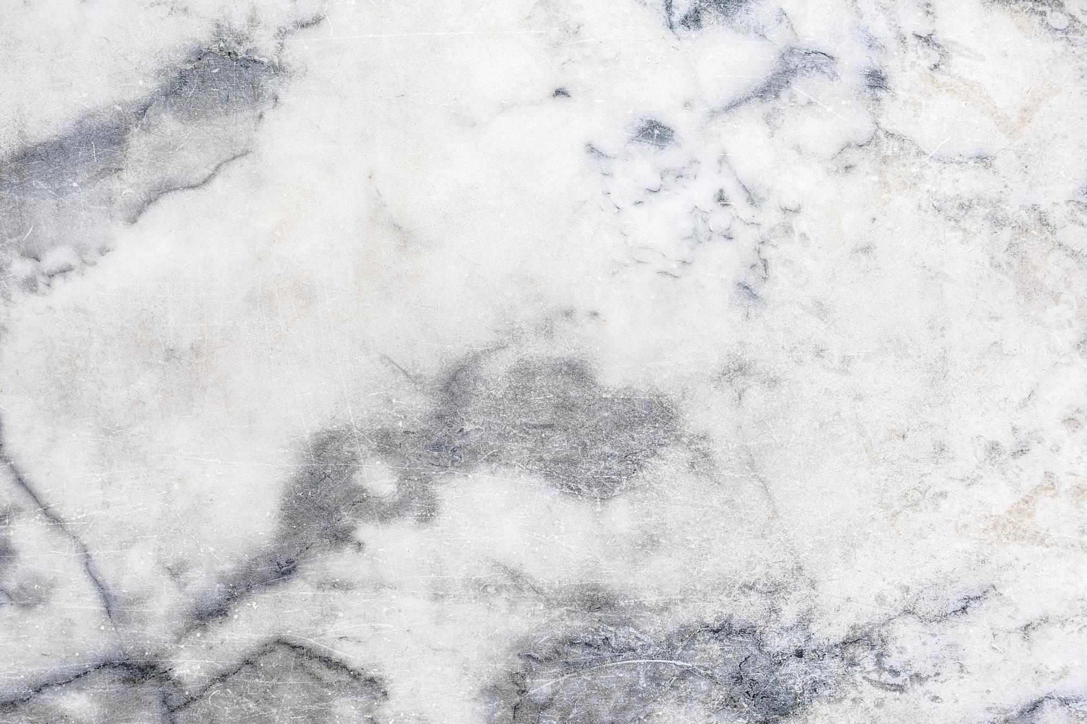
ARTE GEOLOGIA
Artigiano e artefatto vengono entrambi da arte. Nella preistoria arte indicava la realizzazione di qualcosa di utile e comodo, mentre con il passare degli anni l’importanza dell’utilità dell’arte ha cominciato a diminuire, facendo spazio all’importanza della bellezza visiva.
La geologia è la scienza che studia la struttura, l'origine e l'evoluzione della terra e delle sue risorse naturali, la terra infatti è un pianeta dinamico in continuo movimento ed evoluzione.

Slide 3
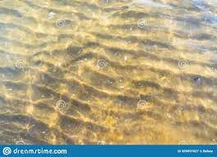
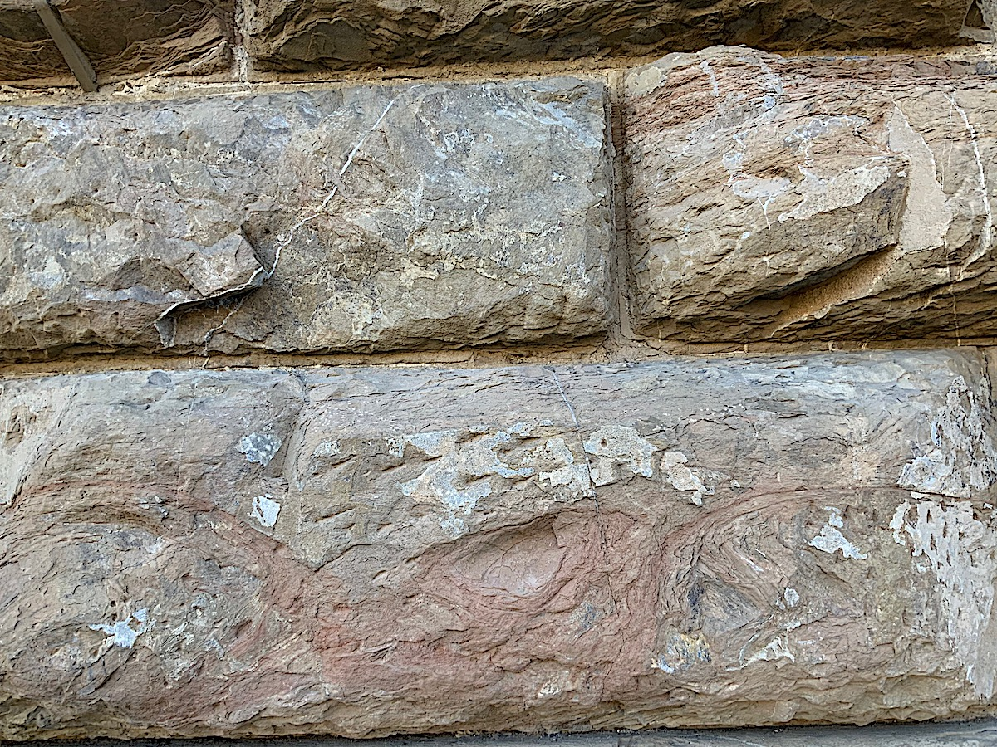
L’evoluzione di Firenze
Le rocce ci fanno capire la storia di un posto, grazie alla pietraforte possiamo capire che prima Firenze era un grande lago. Si capisce perché la pietraforte, ha quasi le stesse caratteristiche della sabbia, per esempio ha delle piccole onde sopra che sono identiche a quelle sulla sabbia quando le correnti la fanno muovere.

Slide 4
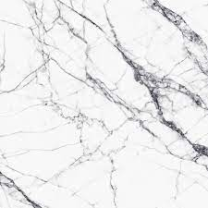
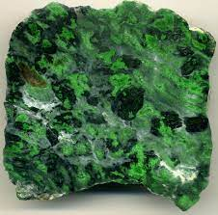
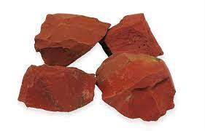
Le tre rocce dei monumenti ecclesiastici di Firenze
OFIOLITE:
Questa roccia è conosciuta anche come marmo verde, ma questa espressione non è corretta perché non è un marmo. l’ofiolite è una roccia magmatica di colore verde, sono sezioni di crosta oceanica e del mantello sottostante che si sono sollevate fino ad affiorare.
MARMO BIANCO:
Il marmo bianco è più recente dell’ofiolite, è una roccia metamorfica composta da bicarbonato di calcio. Il marmo bianco si forma dall’esito della metamorfosi di rocce calcaree prive di impurità.
DIASPRO:
Il diaspro è una roccia sedimentaria monomineralogica ossia formata da un unico minerale. Il minerale si forma in acque abbondanti di silice per sedimentazione e precipitazione innescata da un processo vulcanico attivo in un bacino acquifero.

Slide 5
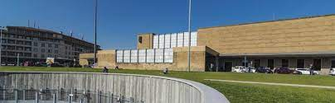
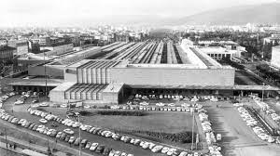
Stazione di Santa Maria Novella
La stazione di Santa Maria Novella è la stazione ferroviaria che si trova a Firenze ed è stata realizzata da Giovanni Michelucci nel periodo fascista. Alcuni dei materiali che la compongono sono il vetro, il metallo e la pietra forte, spesso utilizzata nei palazzi politici di Firenze.

Slide 6
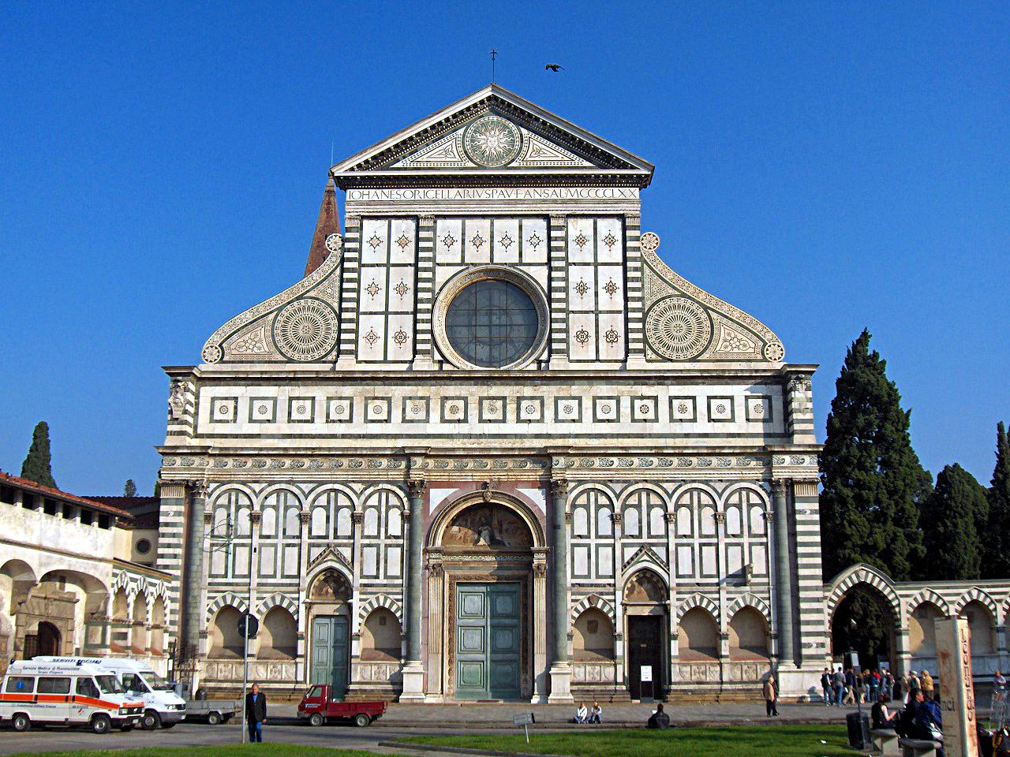
La Chiesa di Santa Maria Novella
La basilica è stata realizzata da Leon Battista Alberti tra il XIV e il XV sec. È una delle più celebri chiese di Firenze e sulla facciata sono presenti diversi dettagli, fra cui diverse strumentazioni scientifiche come un armilla equinoziale in bronzo e un quadrante astronomico.

Slide 7
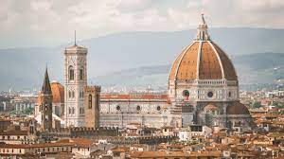
Il Duomo
Il Duomo è stato realizzato da diversi architetti: la facciata è neogotica ed è stata realizzata da Emilio De Frabris, la cupola da Filippo Brunelleschi, Arnolfo di Cambio e Francesco Talenti. Infine, i materiali utilizzati sono marmo bianco, l’ ofiolite e il diaspro.

Slide 8
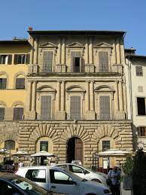
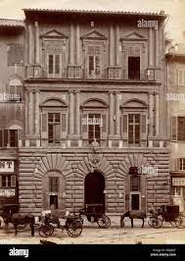
Palazzo Ugoccioni
Il Palazzo Uguccioni fu costruito per il committente Giovanni Uguccioni a partire dal 1550. È una dimora storica che affaccia sulla splendida Piazza della Signoria ed accoglie alcuni tra i monumenti più belli di Firenze considerati capolavori dell’umanità. È inoltre costruito completamente in pietra forte.

Slide 9
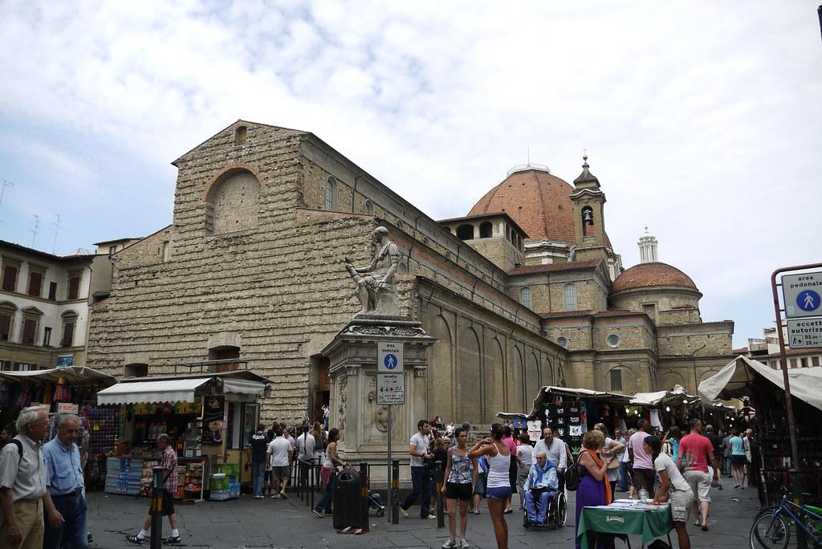
La basilica di San Lorenzo
La basilica di San Lorenzo è la basilica dei Medici e ospita opere di Michelangelo, Donatello e Brunelleschi. Sulla facciata della basilica sono rimasti dei gradini poiché inizialmente doveva essere rivestita in marmo bianco e i gradini venivano utilizzati per facilitare la costruzione della facciata.

Slide 10
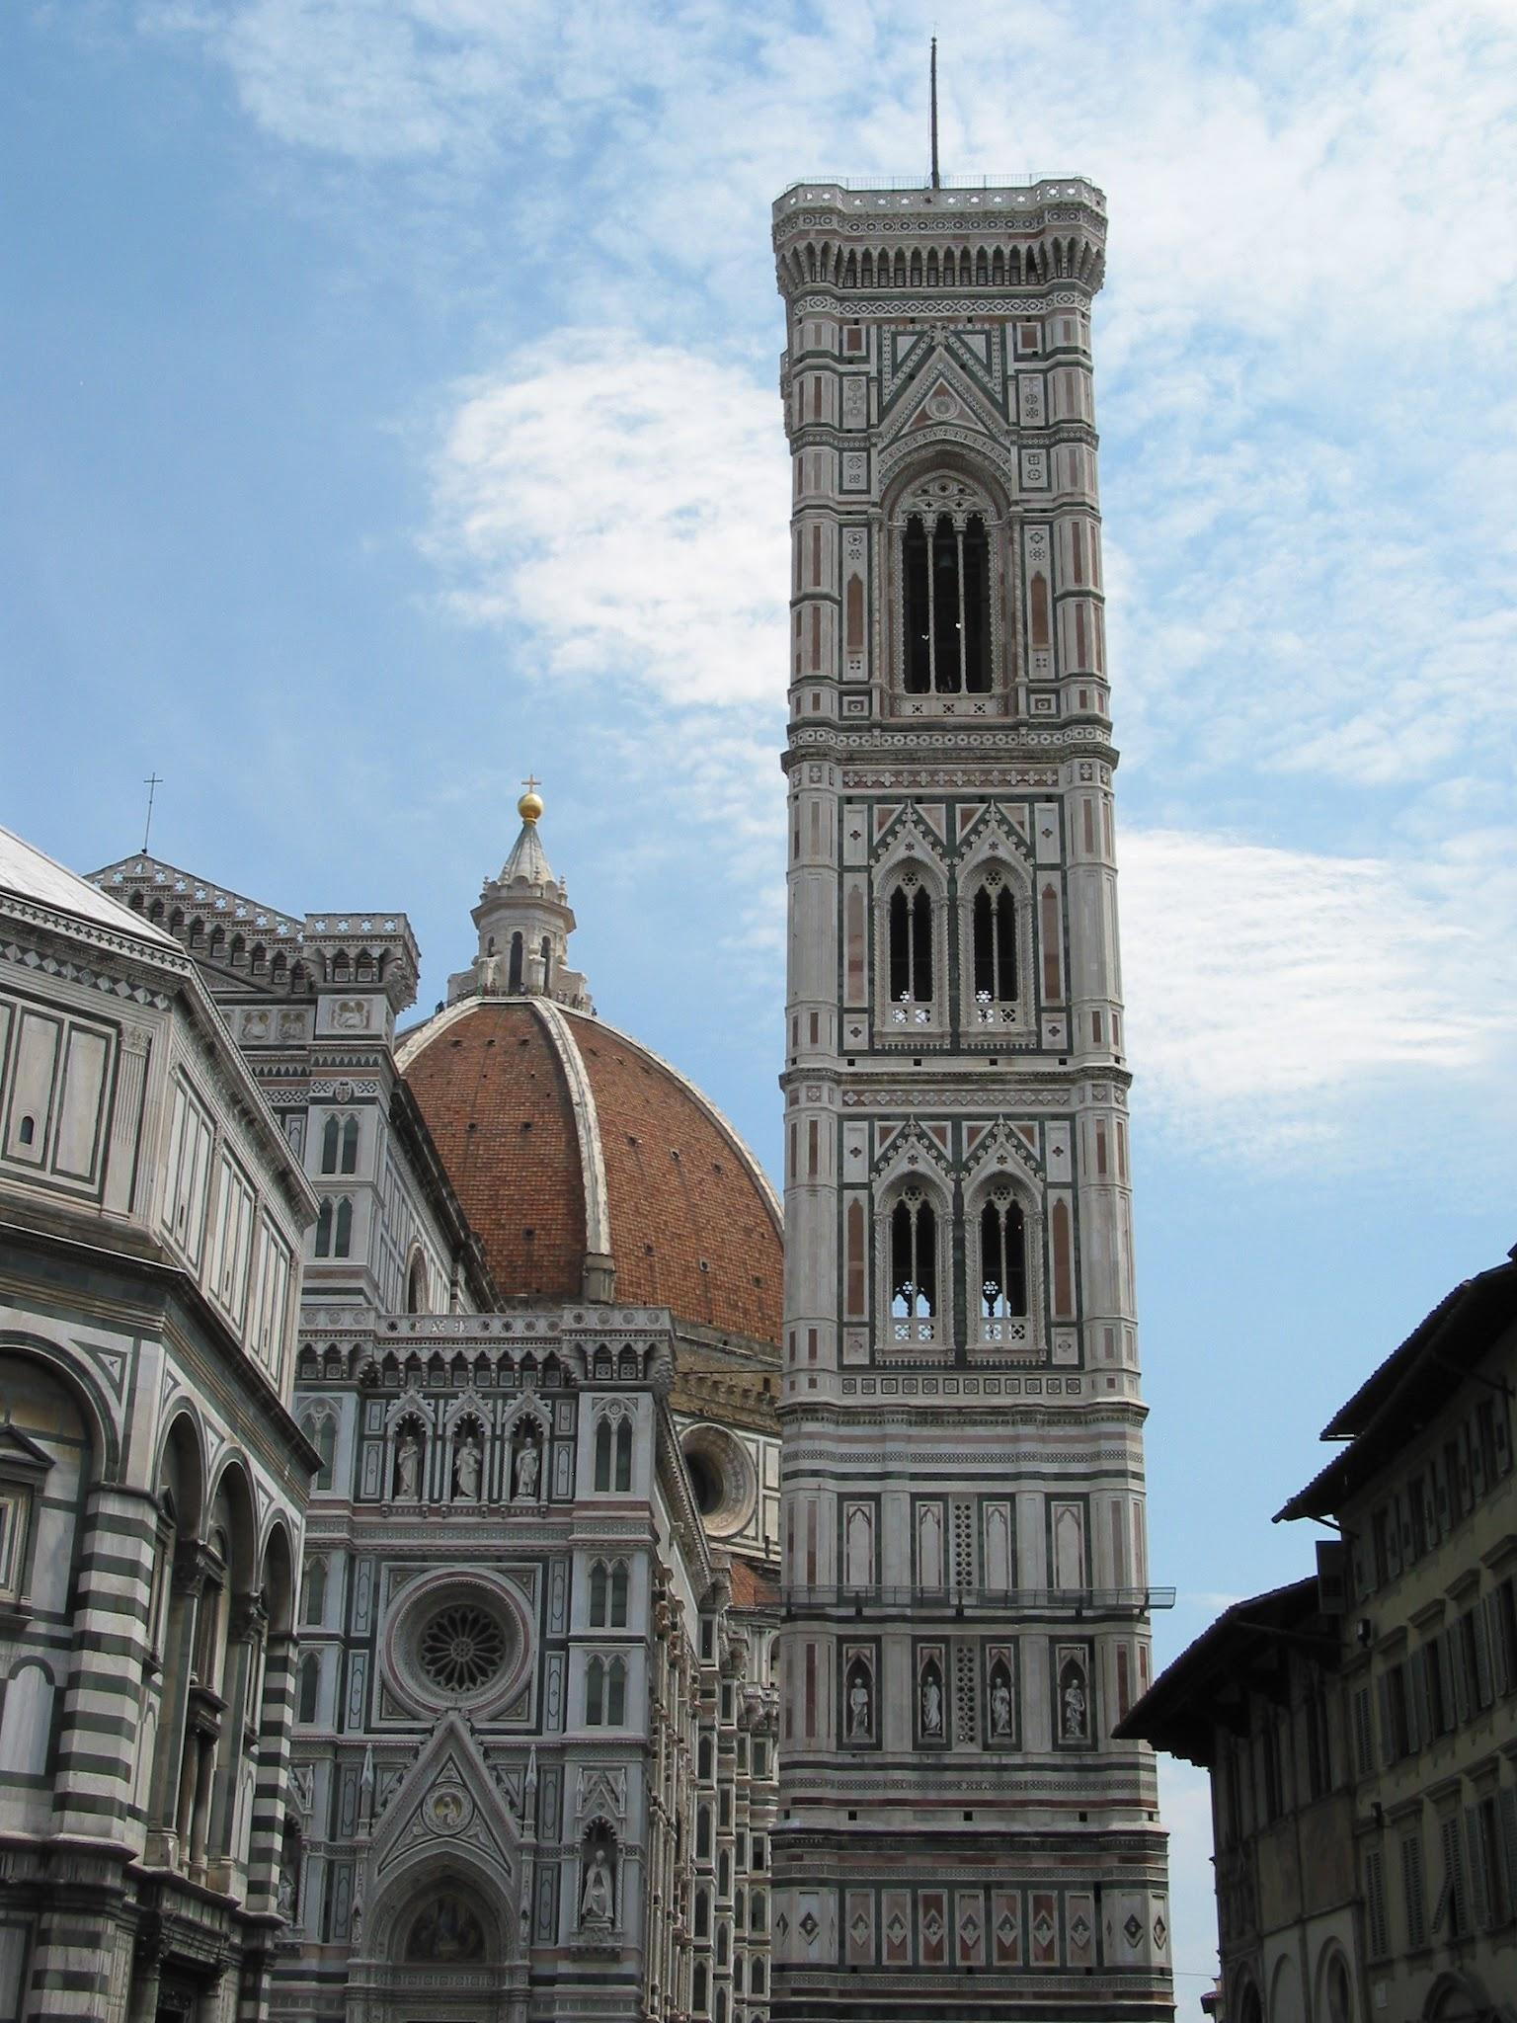
Campanile di Giotto
Il campanile di Giotto è la torre campanaria di Santa Maria del Fiore e si trova in piazza del Duomo. Lo stile architettonico è di tipo gotico e il campanile è stato progettato da Giotto. I materiali sono: l'ofiolite, il diaspro e il marmo bianco e il campanile è alto 85 metri.

Slide 11
FINE

